Slide 2
Handle
_loop – ссылка на event_loop
_callback – функция для вызова
_args – аргументы для этой функции
_cancelled – флаг отмены
_repr – строковое представление
_context – контекст
посмотрим cansel и _run и TimerHandle, на инкапсуляцию

Slide 3
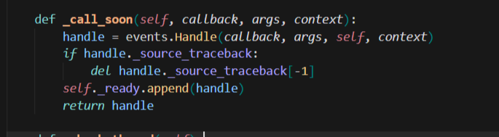
Handle вызывается в event_loop
self._ready = collections.deque() хранятся в деке

Slide 4
TimerHandle
_when — абсолютное время выполнения
_scheduled — флаг, что handle запланирован и он в куче

Slide 5
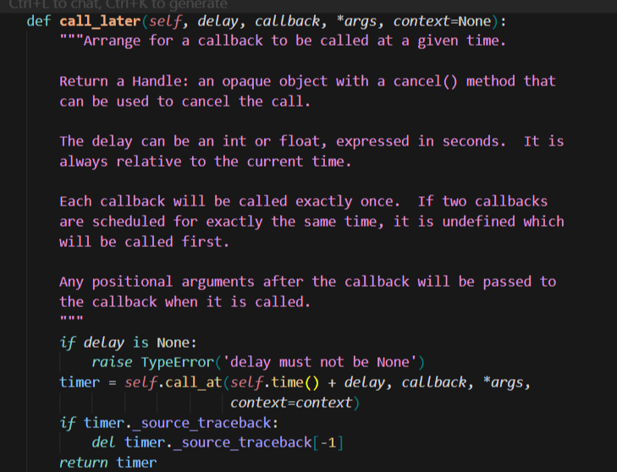
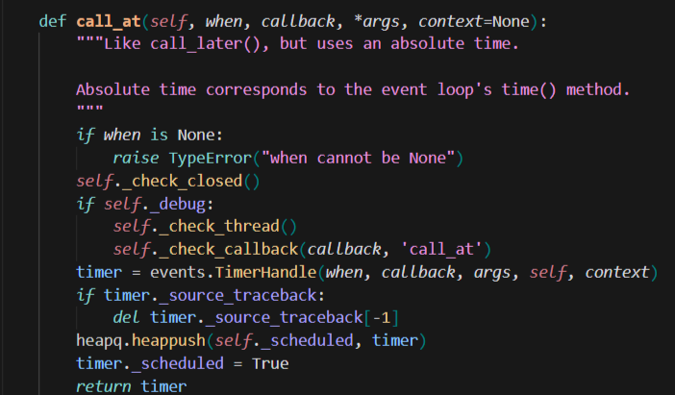
Как вызвать через какое-то время

Slide 6
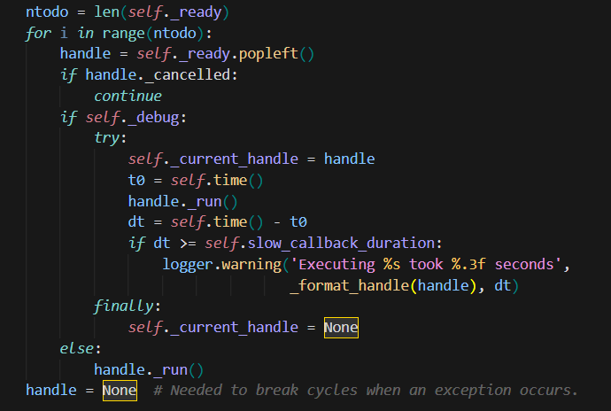
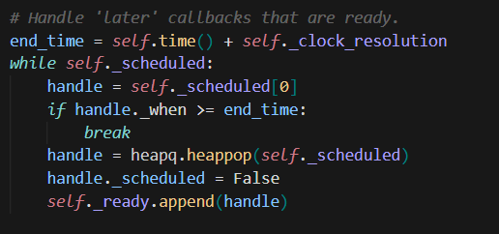
_run_once самая забавная функция
Кидает в ready всё что в schedules готово и запускает всё что в ready
Timeout и event_list не нужны

Slide 7
Освежим память
Coroutine есть в types.py и это на самом деле декоратор
0x20 функция содержит yield
0x80 Функция async def
0x100 Генератор, который можно использовать в yield from
0x180 = 0x100 + 0x80
посмотрим как выглядят генераторы
_GeneratorWrapper добавляет await
cr_code - байт-код корутины
cr_running - выполняется ли сейчас
cr_await - что мы ждем
посмотрим на cr_await

Slide 8
Future
_PENDING = 'PENDING' # 0x0 Начальное состояние
_CANCELLED = 'CANCELLED' # 0x1 Отменен
_FINISHED = 'FINISHED' # 0x2 Завершен (успешно или с ошибкой)
Await автоматически оборачивает корутин в таск

Slide 9
Future
_PENDING = 'PENDING' # 0x0 Начальное состояние
_CANCELLED = 'CANCELLED' # 0x1 Отменен
_FINISHED = 'FINISHED' # 0x2 Завершен (успешно или с ошибкой)
Что происходит при await Future ?
Выполняется Future.__await__()
Он возвращает итератор, сам Future как значение

Slide 10
Что происходит во время asyncio.run?
создает
подписывается
Asyncio.run
Task
Future
Сам находится
В event_loop или ждёт другое Future
add_done_callback
добавляет
call_soon
Task.__step
вызывает
event_loop
_ready: deque Handler
set_result
И вызов wakeup

